Slide 1
PRÉSENTATION DES ÉPREUVES DU BREVET NATIONAL DE JEUNES SAPEURS-POMPIERS ET DE JEUNES MARINS-POMPIERS
[GRADE abrégé ou Civilité] Prénom NOM

Slide 2
PRESENTATION
Brevet National de Jeunes Sapeurs-Pompiers (BNJSP):
Les JSP peuvent passer les épreuves du BNJSP dans l’année civile de leurs 16 ans et jusqu’au 31 décembre de l’année de leurs 18 ans. Celui-ci est composé d’épreuves pratiques et sportives.
Il s’agit d’un diplôme officiel, reconnu par l’État.
Décret et Arrêté du 03/12/2021 relatif à la formation et au brevet national de jeunes sapeurs-pompiers et de jeunes marins pompiers.

Slide 3
Les conditions
Le JSP doit :
Être dans l’année civile de ses 16 ans et jusqu’au 31 décembre de l’année de ses 18 ans,
Avoir un certificat médical de non contre-indication à la pratique du sport établi par un médecin,
Avoir une autorisation parentale,
Avoir une attestation de suivi de formation requise établie par le président de l’association dont relève le candidat.

Slide 4
BNJSP: Les épreuves
4 épreuves sportives :
Épreuve d'endurance cardio-respiratoire
Épreuve d’évaluation de la force des membres supérieurs
Épreuve du PSPP
Épreuve aquatique de sauvegarde individuelle
5 épreuves techniques :
Épreuve incendie
Épreuve échelles à mains
Épreuve LSPCC
Épreuve PPBE
Épreuve ARICO (en SEM JSP 4)

Slide 5
BNJSP: Les épreuves
Les épreuves écrites sont supprimées du BNJSP.
La validation de l’épreuve de l’ARICO est réalisée en semaine complémentaire JSP 4. C’est un prérequis pour passer le BNJSP.

Slide 6
BNJSP : Les épreuves sportives
1- Épreuve aquatique de sauvegarde individuelle :
L’épreuve consiste à parcourir un 50 mètres nage libre (chronométré) et sortir de l’eau par ses propres moyens.
Départ plongé ou sauté.
Tout type de nage est accepté.
Le JSP doit sortir du bassin par ses propres moyens.
Arrêt du chronomètre lorsque le JSP est sorti de l’eau.

Slide 7
BNJSP: Les épreuves sportives
2- Épreuve d’évaluation de la force des membres supérieurs :
Grimper de corde ou tractions aux choix du candidat
Corde :
Départ debout sur un pied, sans élan.
Grimper de corde de 5 mètres bras seuls ou 10 mètres bras et jambes simultanément (5 mètres pour les filles).
La distance réalisée sera mesurée à partir du sol.
Tractions :
Les tractions sont réalisées en supination avec une descente totale bras tendus entre chaque traction.
En position haute, le menton doit obligatoirement être au-dessus de la barre de traction sans contact avec celle-ci.

Slide 8
BNJSP : Les épreuves sportives
3- Épreuve d'endurance cardio-respiratoire :
Il est demandé aux JSP de courir, sans s’arrêter, pendant une durée de 12 minutes et de réaliser la plus grande distance.

Slide 9
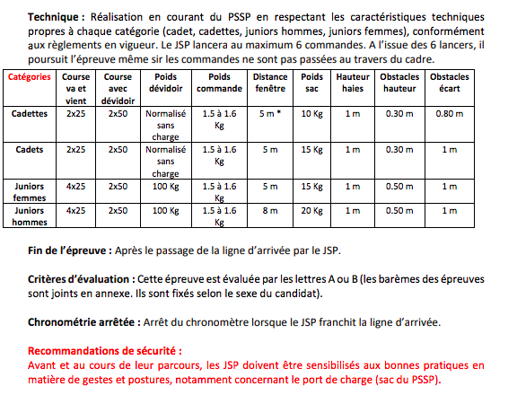
BNJSP : Les épreuves sportives
4- Le Parcours Sportif du Sapeur-Pompier (PSPP)

Slide 10
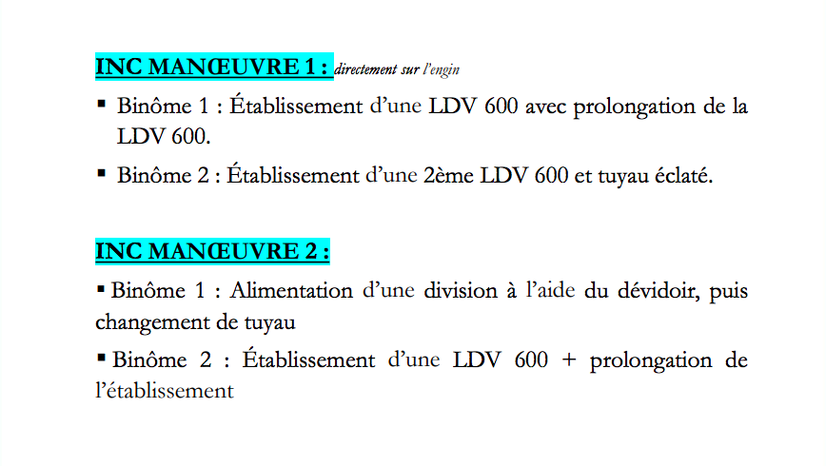
BNJSP : Les épreuves techniques
1- Épreuve incendie: Manœuvres d’établissements
Nouveauté : tirage au sort des manœuvres le jour J.
Les binômes et les fonctions sont tirés au sort le jour J (ils sont validés uniquement dans leur rôle d’équipier – rotation chef/équipier en cours de manœuvre).
3 à 4 questions orales seront posées par candidat sur les matériels incendies

Slide 11
BNJSP : Les épreuves techniques
2- Épreuve LSPCC: manœuvre de sauvetage
Nouveauté : tirage au sort des manœuvres le jour J.
Les binômes et les fonctions sont tirés au sort le jour J (ils sont validés uniquement dans leur rôle d’équipier – rotation chef/équipier en cours de manœuvre).
L’utilisation d’un mannequin de sauvetage faisant office de victime est obligatoire.
LSPCC MANŒUVRE 1:
Sauvetage par l’extérieur, points fixes à proximité.
LSPCC MANŒUVRE 2:
Sauvetage en excavation
3 à 4 questions orales seront posées par candidat sur le LSPCC.

Slide 12
BNJSP : Les épreuves techniques
Épreuve échelles à mains: Manipulation et ascension
Nouveauté : Au choix du candidat.
3 à 4 questions orales seront posées par candidat sur les échelles à mains.
Échelle à crochets:
Manipulation seul de l’échelle à crochets + ascension au 1er étage.
Dresser, ½ tour, tour complet, point de départ, à bout de bras, accrocher l'échelle, tester, ascension au 1er étage, poser.
Échelle à coulisse:
Manipulation de l’échelle à coulisse en binôme + ascension au 1er étage.
Les deux candidats réaliseront les deux fonctions (équipier et chef d’équipe).
Déplacer, déployer, ascension au 1er étage, reployer, déplacer, poser.

Slide 13
BNJSP : Les épreuves techniques
Protection des biens et de l’environnement
Mise en œuvre seul d’un groupe électrogène et d’un projecteur sur celui-ci.
Des questions orales seront posées au candidat sur le groupe électrogène et sa mise en œuvre.

Slide 14
Responsable conception
Lieutenant Benjamin THOMAS
Groupement Formation - École départementale-métropolitaine
Bureau Mise en Œuvre des Formations
Chef du pôle jeunesse et développement du citoyen
Vice-président de l’ADMJSP
Contact
GFOR_JSP@SDMIS.FR
benjamin.thomas@sdmis.fr
04 72 65 13 93

